Slide 1


MY WAY IN CTF
Powered by x.web.y

Slide 2

Content Of The Topic:
xxoo简介
BT思路
Ctf经历
经验总结
常规题目
Q&A

Slide 3

DEFCON：美国军队活跃度和备战状态的等级
CTF.简介
全称：C(capture)T(the)F(flag)
官方起源：1996年DEFCON全球黑客大会
号称：计算机界的奥林匹克

Slide 4
CTF.简介
常规属性：
1.题目内容种类繁杂，覆盖面广
2.比赛全世界分布，特点迥异
3.团队VS个人|
解题VS攻防VS混杂|
战术VS战役
4.难度高+思路淫荡

Slide 5
CTF.简介
常规CTF题目内容：
程序逆向 漏洞挖掘 Web渗透 加密解密 数据隐藏
各类编程 取证分析 网络协议 远程利用 等等
非常规题目(MISC)：
大数据分析 格式规则 磁码分析等等
顶级CTF的核心题目：
程序逆向 漏洞挖掘 远程利用

Slide 6
CTF.简介
国际比赛：
Defcon PlaidCTF RuCTFe Hack.luCTF CodegateCTF
详见：https://ctftime.org/
关键字：权重，参赛队，国籍
国内比赛：
XCTF联赛(hctf,0ctf,sctf,bctf,actf)
详见：https://time.xctf.org.cn/
ISCC,360CTF,AliCTF,XDctf,SSCTF
推荐：
ISCC,XCTF,360CTF,XDCTF

Slide 7
CTF.简介
推荐博客：
http://217.logdown.com/
http://blog.0ops.net/
http://www.blue-lotus.net/
http://le4f.net/
http://www.programlife.net/
http://sec.yka.me

Slide 8
CTF.经历
北京市第一届网络安全技术大赛
ISCC 挑战赛
XDCTF等入门级别CTF
XCTF
第二届360杯全国大学生安全技术大赛
SSCTF
某测试中心信息对抗赛

Slide 9
比赛准备
线上赛工具
Web:
firefox(hb,cm,fb,mh...)/chrome/wireshark/…
Crack:
ida/ollydbg/apktool/各种虚拟机/reflector/…
Crypt&Pwn:
burpsuite/nc/pythonlib/彩虹表 /…
Misc:
kali/Stegsolve/matlab/beyond3/…

Slide 10
比赛准备
线下赛工具
Web:
撸站你比我懂！
Pwn: Web+Crack+Crypt&Pwn+Misc

Slide 11
比赛准备
附属配备
时刻清醒的头脑
和谐安静的团队
作战策略+规划
若干干粮+水果+零食

Slide 12
比赛准备
关键点
大量的信息搜集
思路一定要开阔，灵活，大胆
不可能的事情也要试
抓住考点
用贱的思维武装自己

Slide 13
常规题目
问：何为入门的题目？
答：有逻辑且不带坑的题

Slide 14

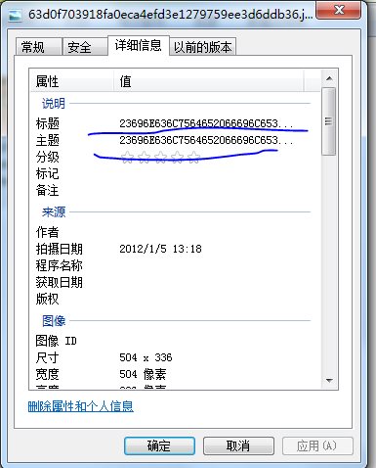
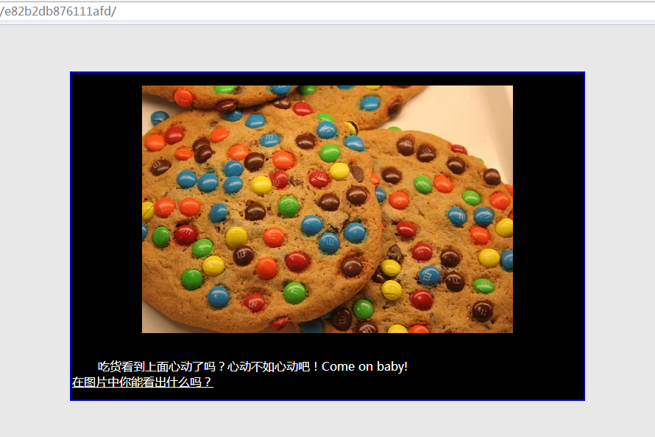
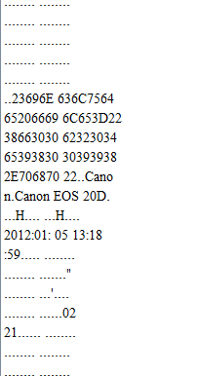
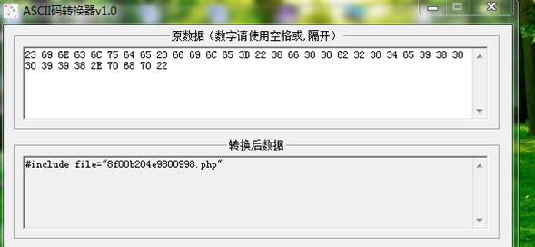
常规题目
入门级别题目
访问这个网页，在cookie中发现base64 U0VjTDB2ZXJAMjAxNA==
解码：SEcL0ver@2014

Slide 15
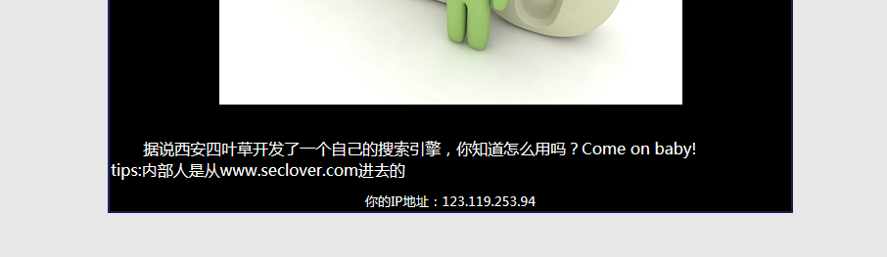
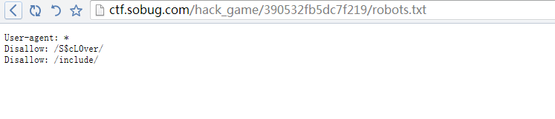
常规题目
入门级别题目
猜测和google爬虫有关，然后robots.txt
X-Forwarded-For
key is:S2CloveRWelcomE_Y0u

Slide 16
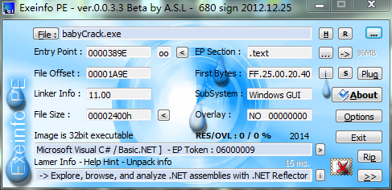
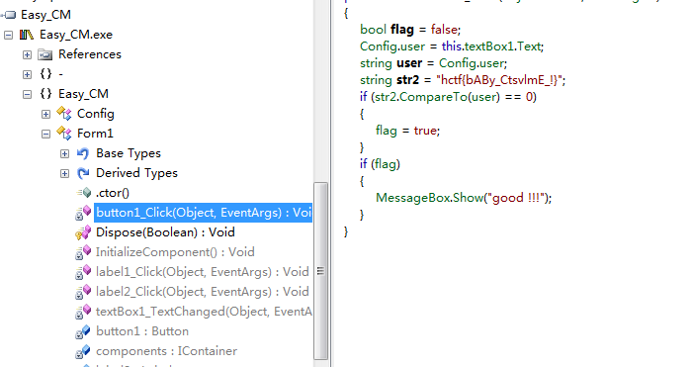
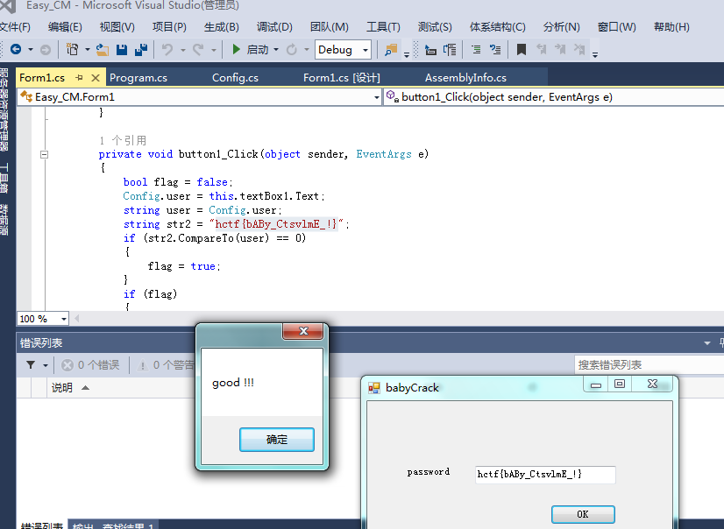
常规题目
入门级别题目

Slide 17
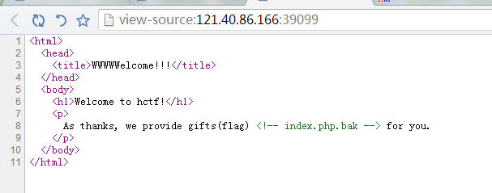
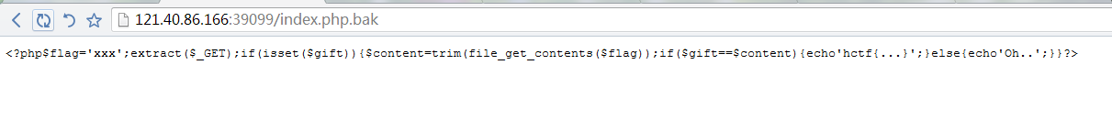
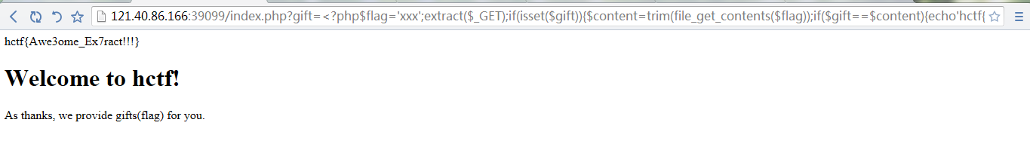
常规题目
入门级别题目
http://121.40.86.166:39099/index.php?gift=%3C?php$flag='xxx';extract($_GET);if(isset($gift)){$content=trim(file_get_contents($flag));if($gift==$content){echo'hctf{...}';}else{echo'Oh..';}}?%3E&flag=index.php.bak

Slide 18
常规题目
问：何为中级的题目？
答：有逻辑且带坑的题
有逻辑且加“量”
无逻辑且无需很多经验

Slide 19
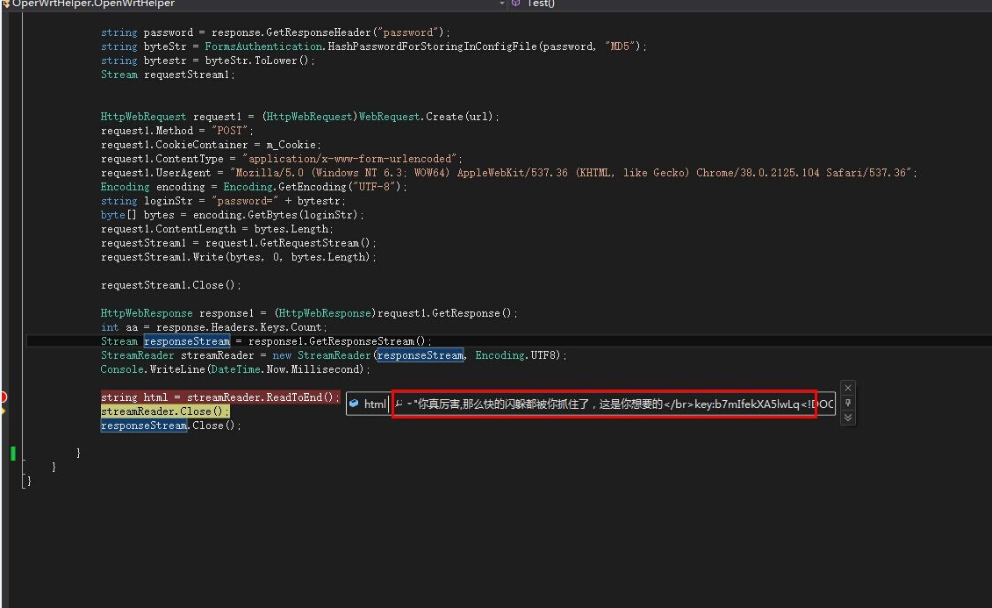
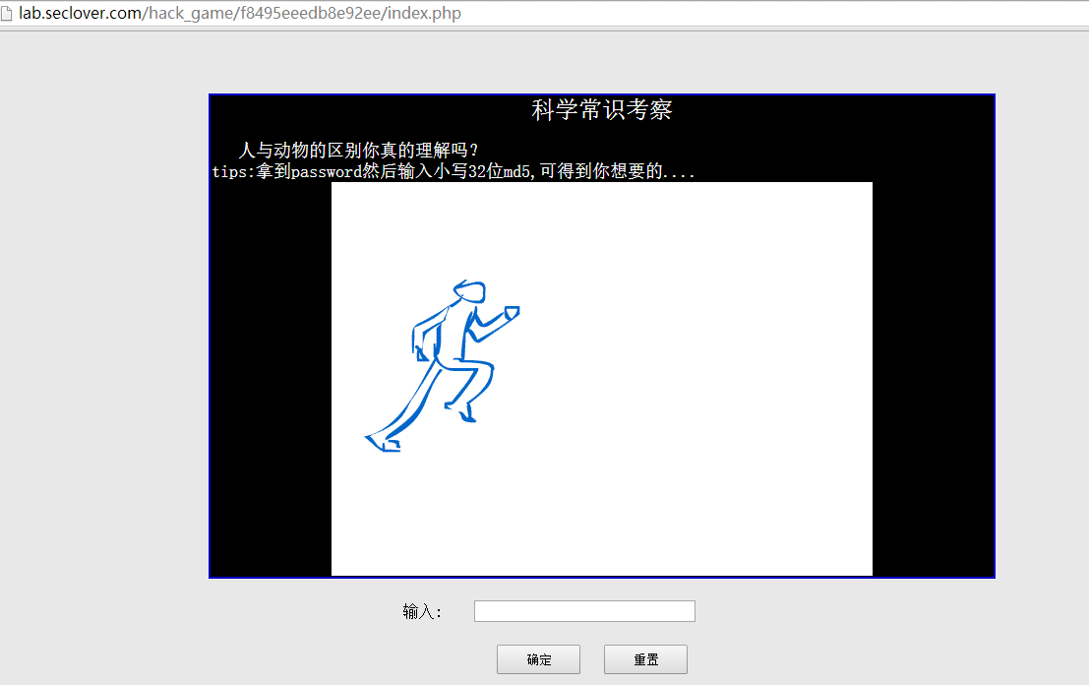
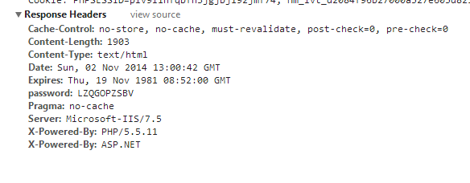
常规题目
中级级别题目

Slide 20
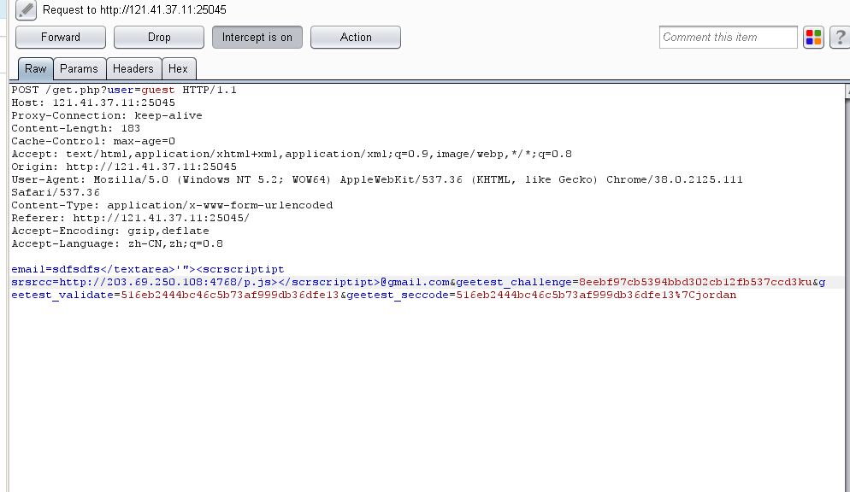
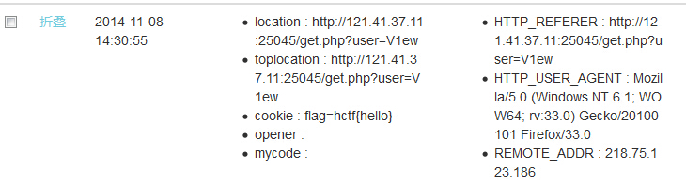
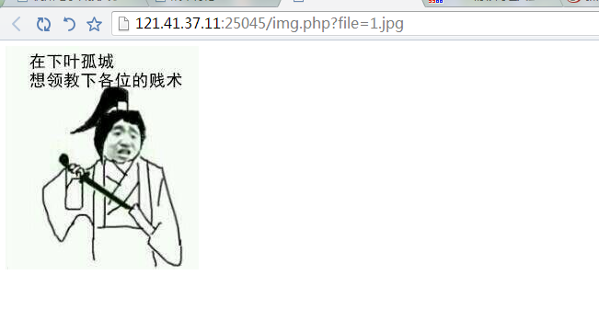
常规题目
中级级别题目
首先是存在XSS盲打漏洞
构造payload数据包
存在SQL注入漏洞
http://121.41.37.11:25045/img.php?file=1.jpg'%20and%201=1%20and'jpg'='jpg
http://121.41.37.11:25045/img.php?file=1.jpg'%20and%201=2%20and'jpg'='jpg
写了个脚本注入
就能得到结果
V1ew 和A1rB4s1C之类的
修改X-Forwarded-For就能够访问页面
http://121.41.37.11:25045/get.php?user=A1rB4s1C
读出FLAG
想了好久，没办法，然后发现这个页面

Slide 21
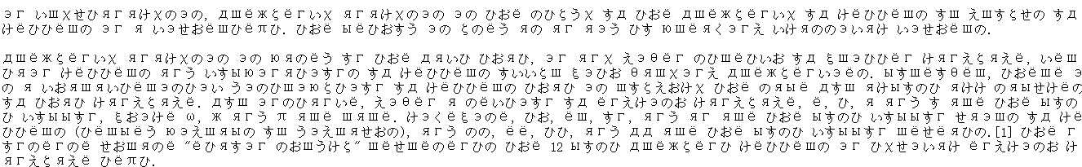
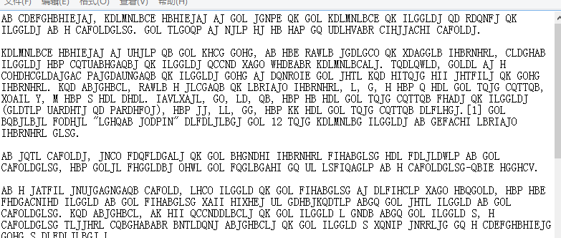
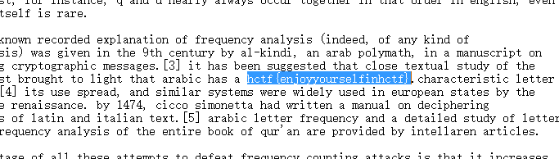
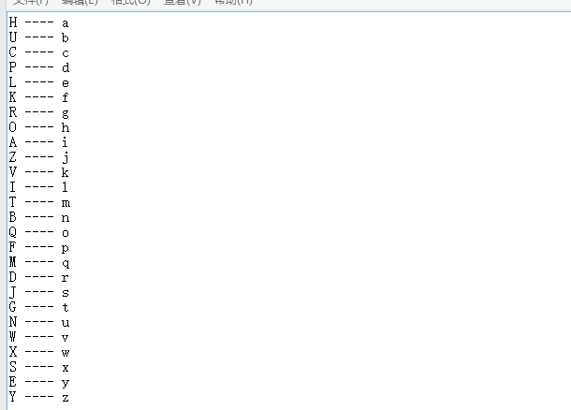
常规题目
中级级别题目
这里是一大堆乱七八糟的字符，直接复制到文本中。从第一个字符开始全部替换，用‘A’-‘Z’替换，刚好替换掉所有字符，考虑是一个一对一的密码映射关系。然后用‘A’-‘Z’当作密文，手动分析英语语法：

Slide 22
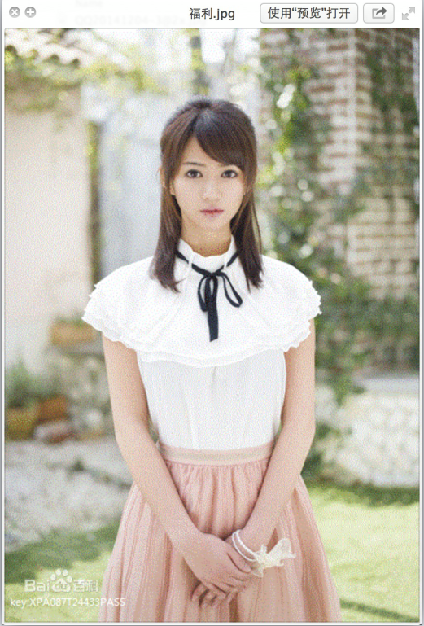
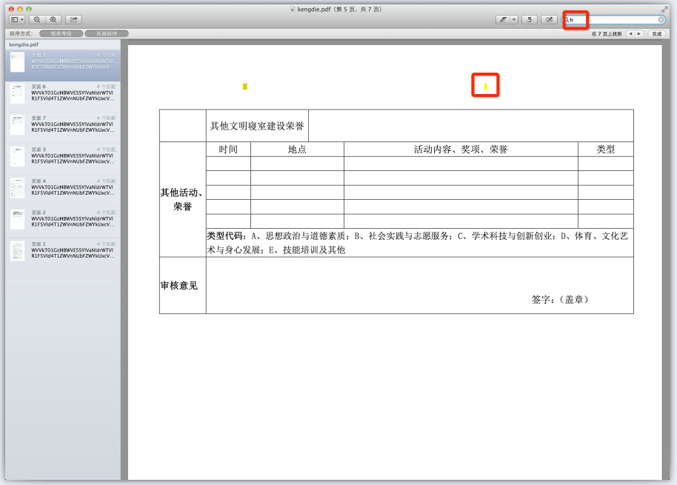
常规题目
中级级别题目
pcap流量分析
上面有信息key：XPA087T24433PASS
但用这个怎么提交都不对，图片也分析不出什么。后来主办方放出hint，说doc后面有密文。
于 是ultraedit打开doc，对比着正常的doc文件把末尾的密文扒拉出来，因为key是16位长的字符串，也就是128bit，猜测可能是AES等 用128bit密钥的加密算法。搞了半天没结果，后来主办有提示这是DES加密，可DES如何使用128bit的密钥，你在逗我？
结果在胡搞的过程中随手尝试了用XPA087T2当作密钥来解密密文，把解密出的东西print出来一看，PDF magic header！
大 家首先一通乱搞，把题目作者的acfun账号拿了下来（显然作者不小心留了未过期的cookie在里面），胡乱翻了一通没发现什么信息，于是继续看。使用 filter为tcp contains “.rar”搜出一条奇怪流量，把rar还原出来。里面有一个图片和一个doc文件，图片如下：

Slide 23

常规题目
问：何为高级的题目？
答：你问我！我问谁？！！！

Slide 24
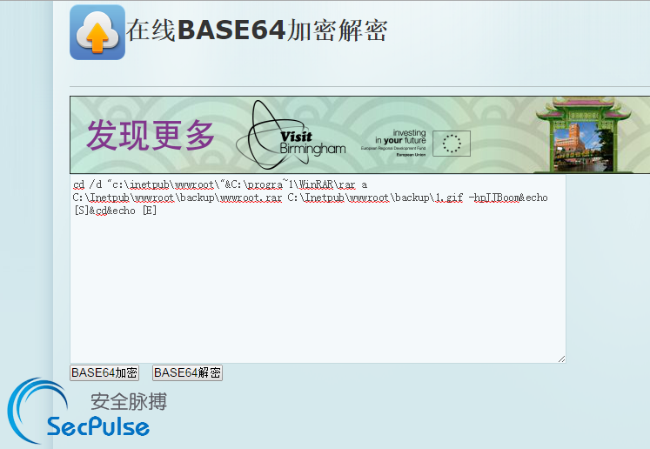
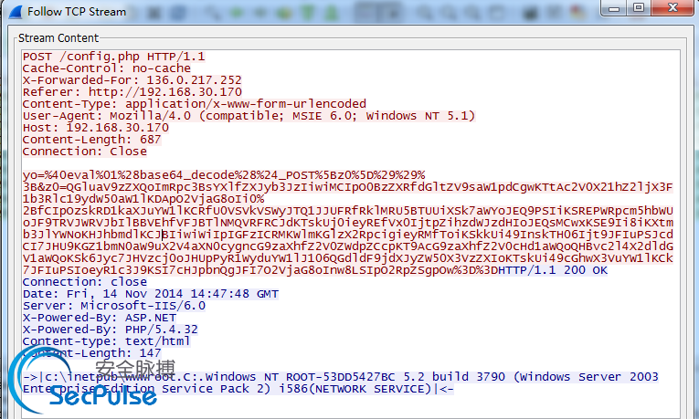
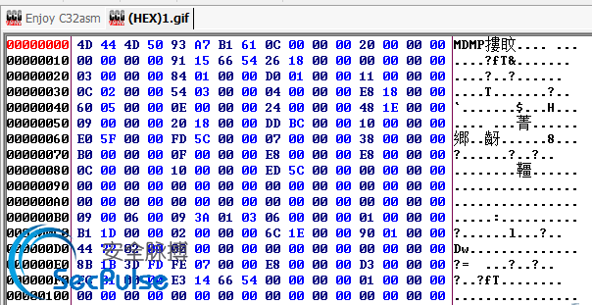
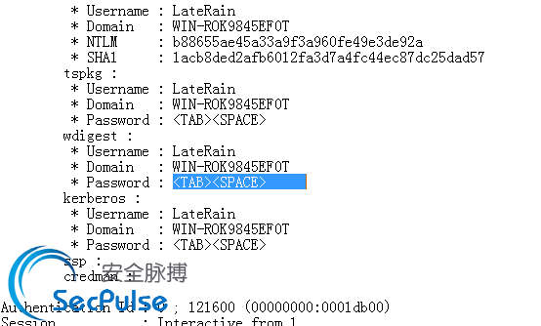
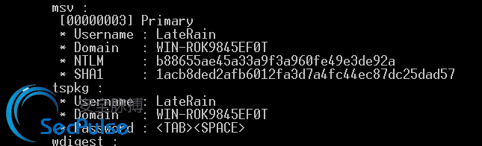
常规题目
高级级别题目

Slide 25
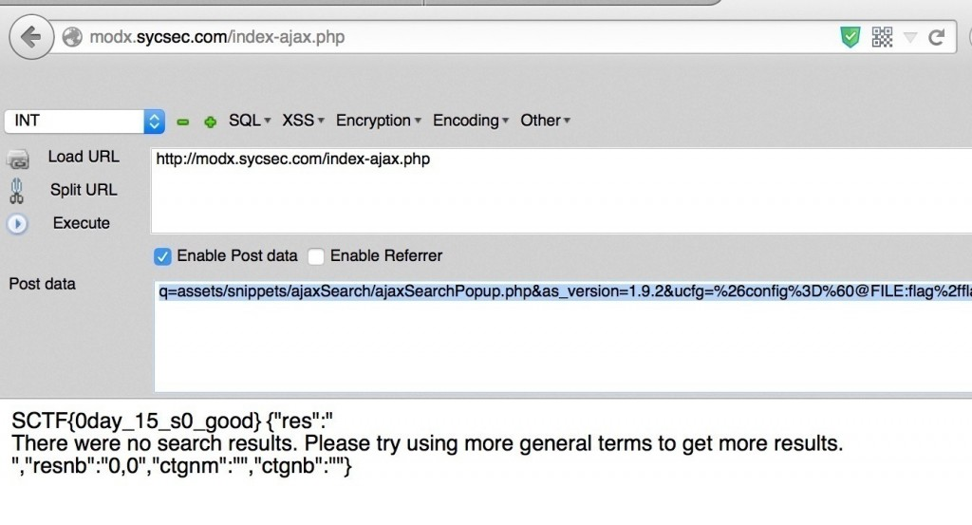
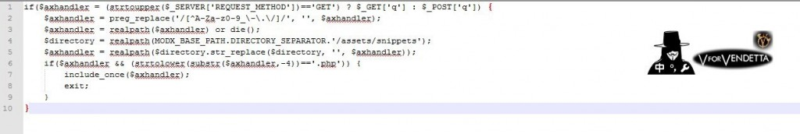
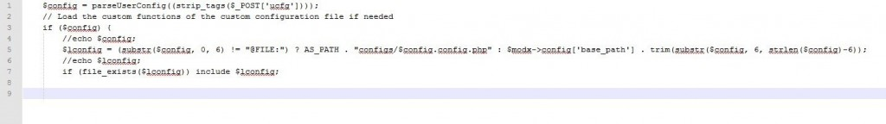
常规题目
高级级别题目
Do you have 0day? Hint: Code Audit modx.sycsec.com
Score: 300
Ratio: 4/659
Remain: 0/30
打开题目中的地址，从 robots.txt 中发现了 /flag/flag.txt

Slide 26
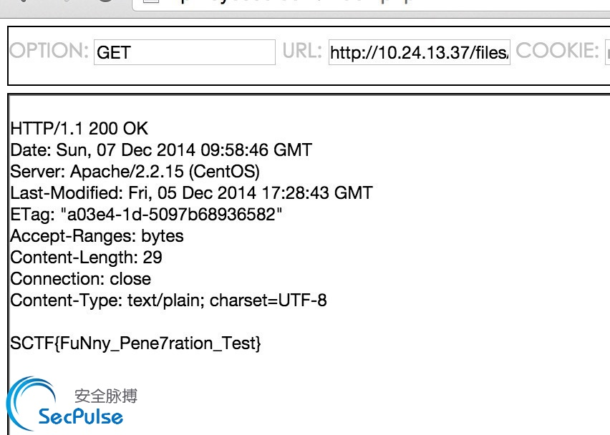
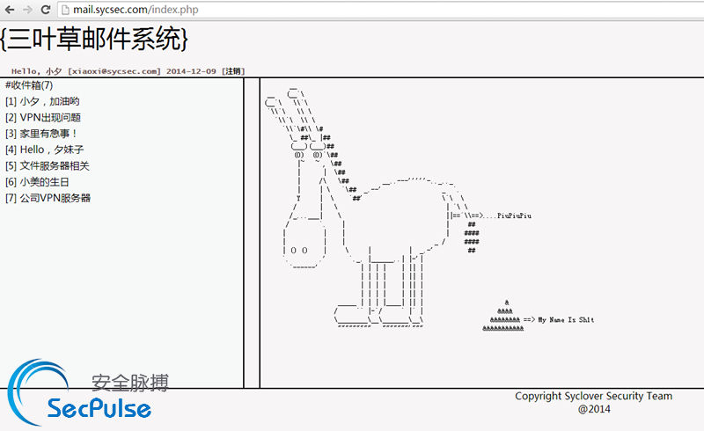
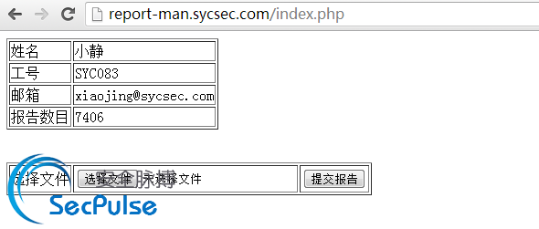
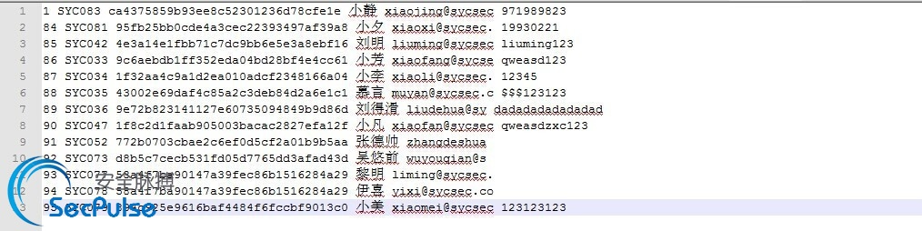
常规题目
高级级别题目
发件人：Information Tech [IT@sycsec.com]
时间： 2014-09-01
===================================
通知:
公司VPN地址：vpn.sycsec.com
默认用户名：工号 (如：SYC001)
默认登录密码：工号 + 生日 (如：工号为SYC001，生日为19900101的用户，密码为：SYC001900101)
Information Tech
Do not Reply
<!-- 你一定是DiaoSi程序员吧，否则怎么会找到这里，妹子的邮箱是 happy_net@163.com -->
Email: happy_net@163.com/SYC083
6603号寝室 刘明(工号 SYC071)
Domain: file.sycsec.com
Domain: report-man.sycsec.com

Slide 27
BT思维
另类题目
1.ISG BASH漏洞题目
2.AliCTF 大数据分析题目
3.SSCTF wordpress插件漏洞

Slide 28
CTF.经历
线下赛怎么搞
准备：
防护好自己的电脑
尽量对工具和资料做备份
扫描工具的使用
回酒店怎么办

Slide 29
CTF.经历
总结
CTF比的不是智力，是脑力
CTF比的不是新奇，是经验
CTF比的不是猥琐，是思维
CTF比的不是奇葩，是全局

Slide 30
CTF.经历
花絮
那些关于线下赛的恩怨情仇
基情VS爱情
赛棍啊赛棍
无奈的主办方

Slide 31
NEW PAGE WAITING FOR YOU!

